Slide 1
Белорусский научно-исследовательский институт транспорта
«ТРАНСТЕХНИКА»
«Использование внутреннего водного пути Е 40 для организации перевозок в сообщении
Европа – Азия/Восток – Европа»
Афанасьев Алексей Павлович,
Заведующий отделом исследований
в области водного транспорта
1 июня 2017 года, Одесса

Slide 2
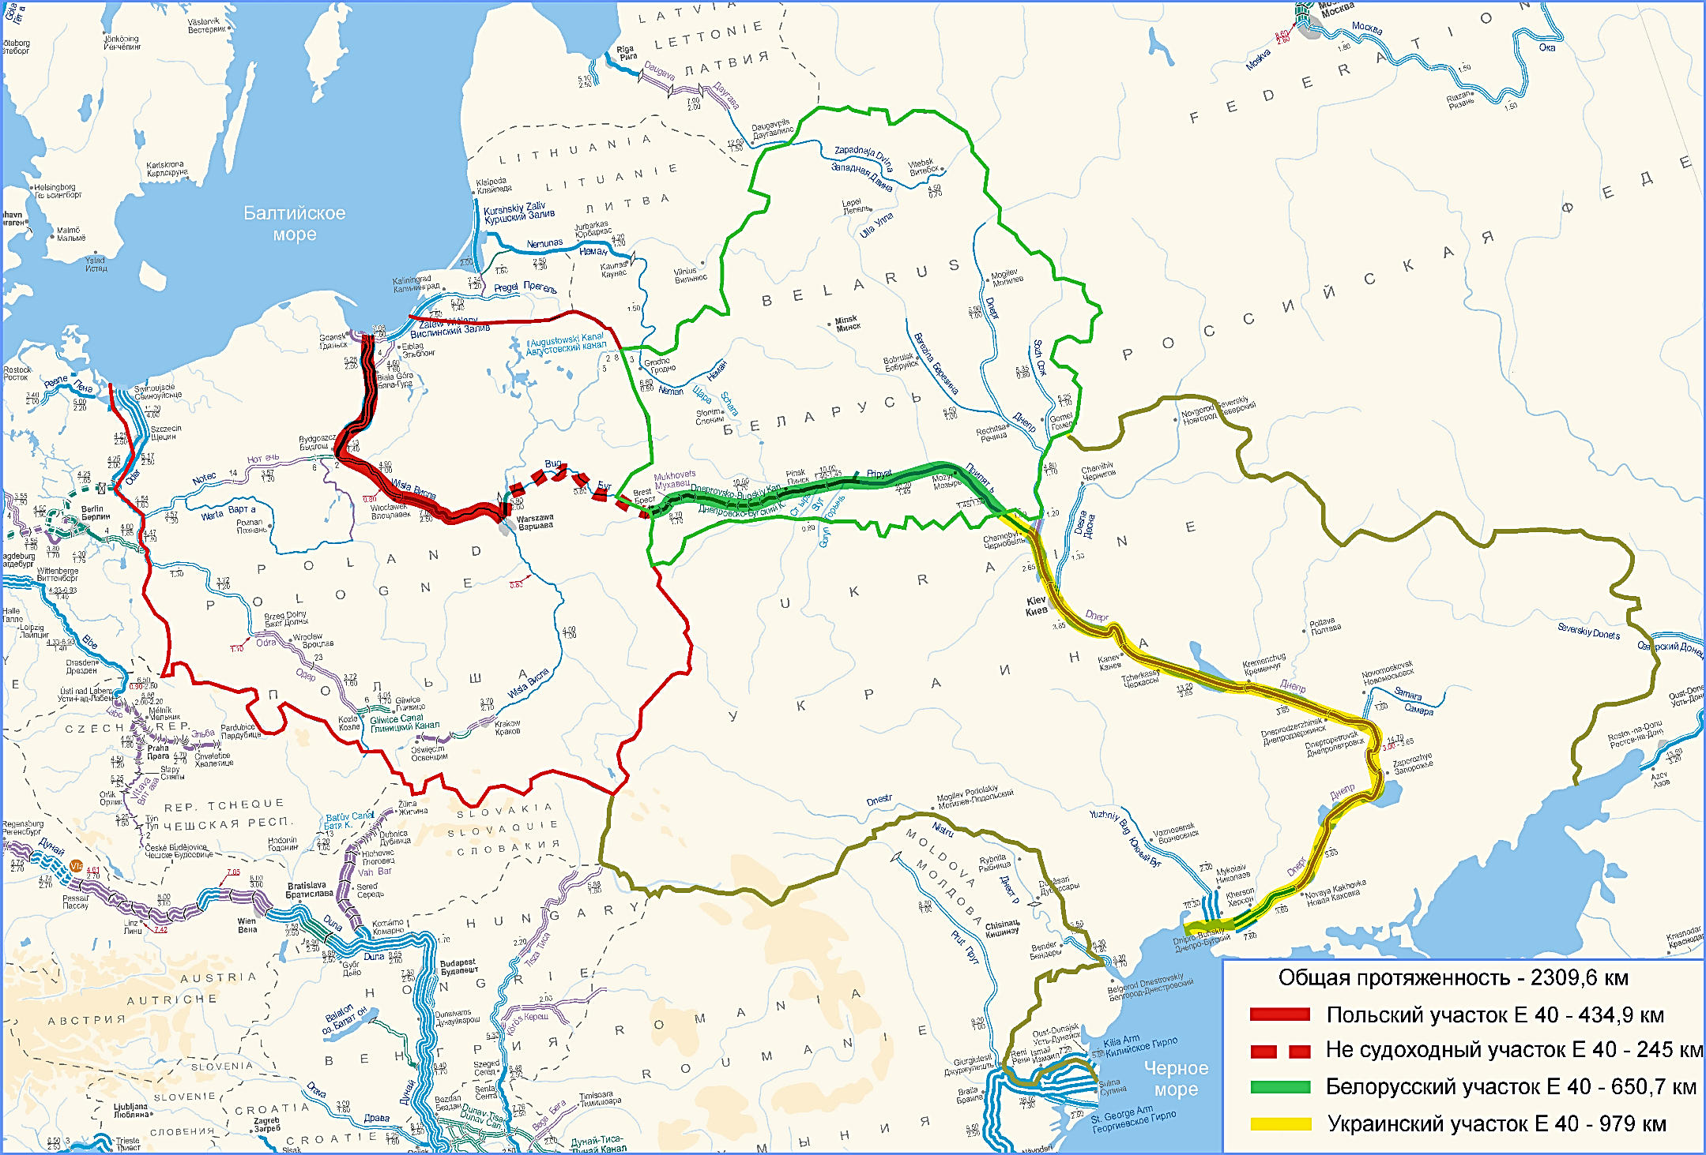
Внутренний водный путь международного значения Е 40

Slide 3
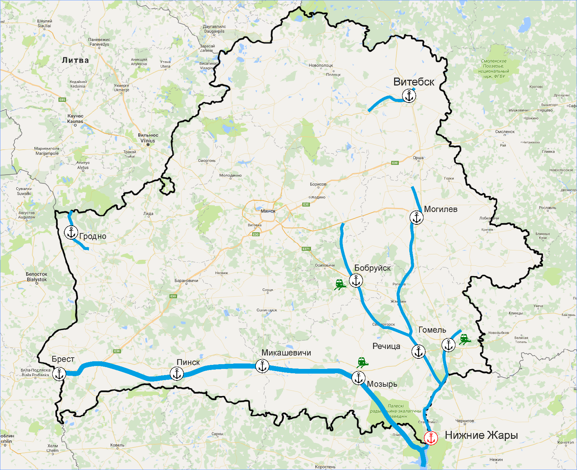
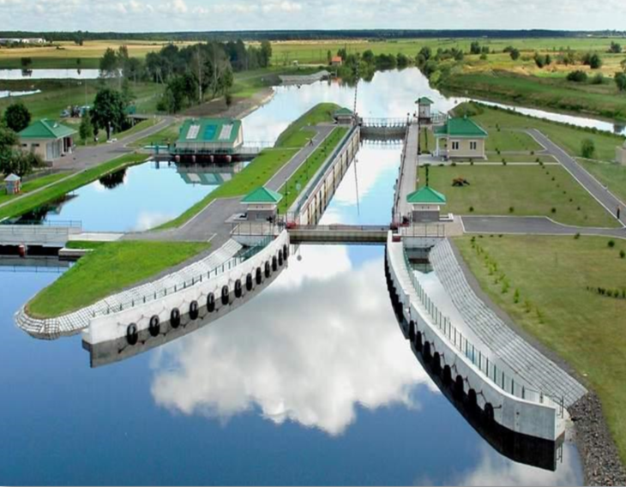
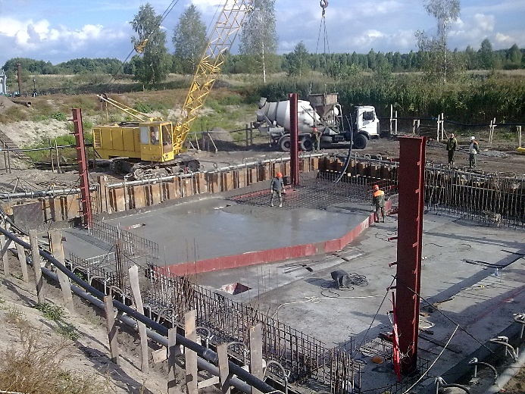
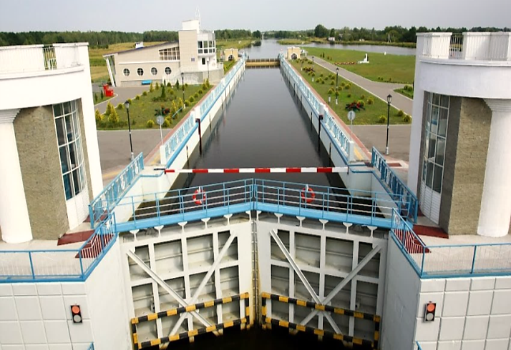
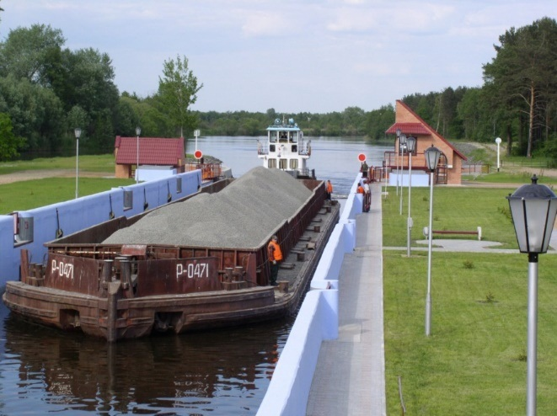
Реконструкция гидротехнических сооружений Днепро-Бугского канала
Шлюз «Дубой»
Реконструкция шлюза «Рагодощ»
Шлюз «Кобрин»
Шлюз «Новосады»

Slide 4
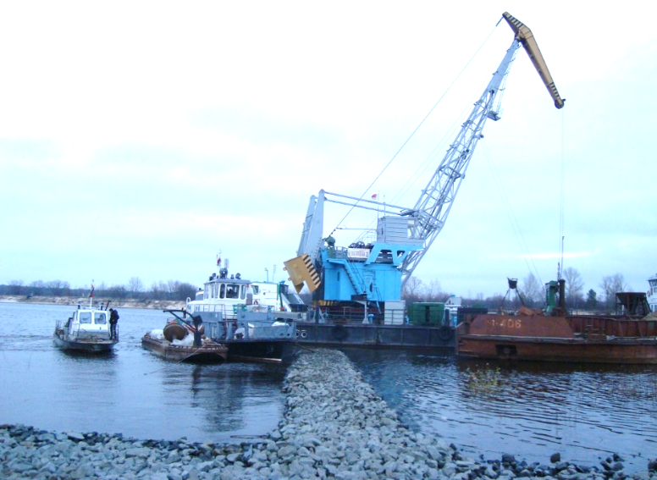
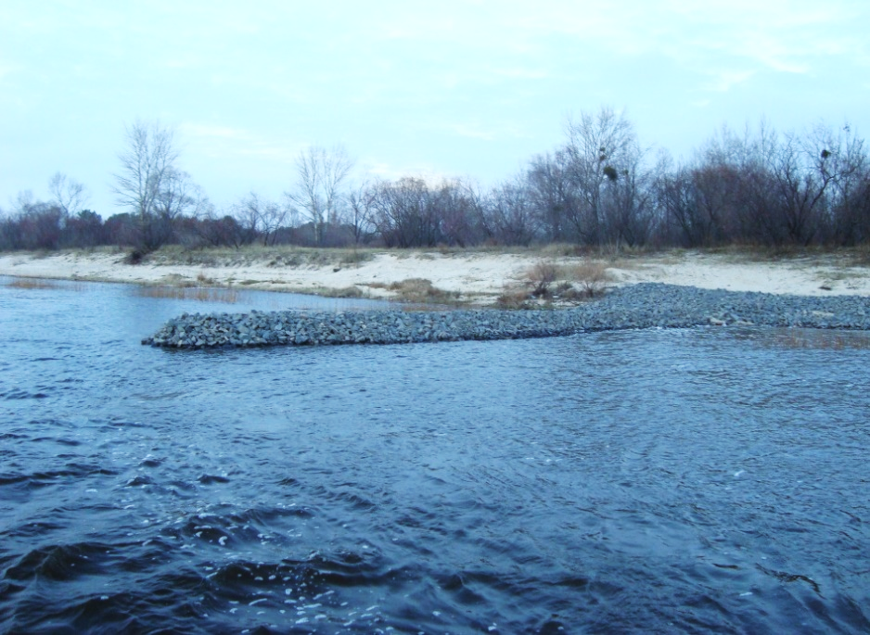
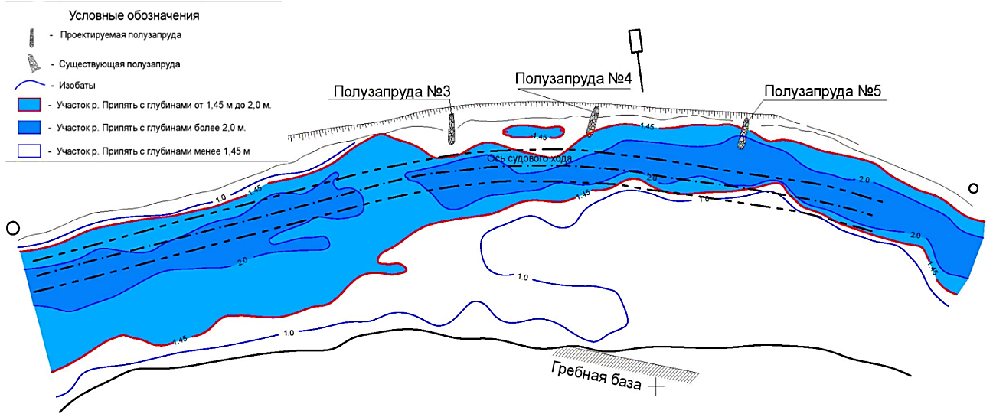
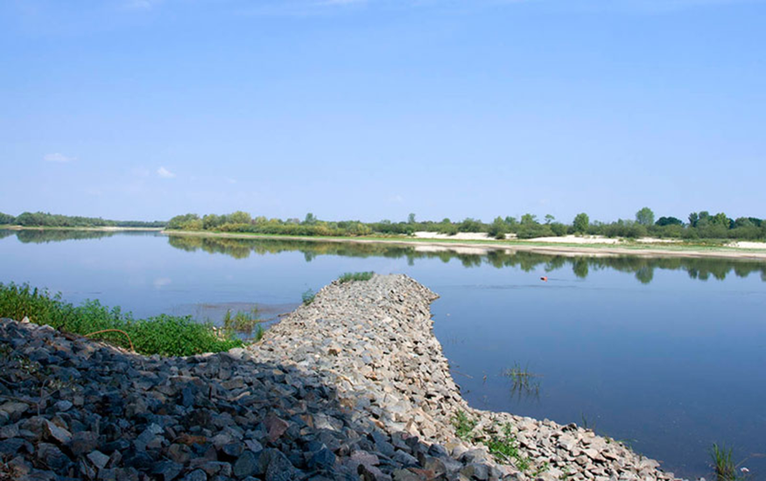
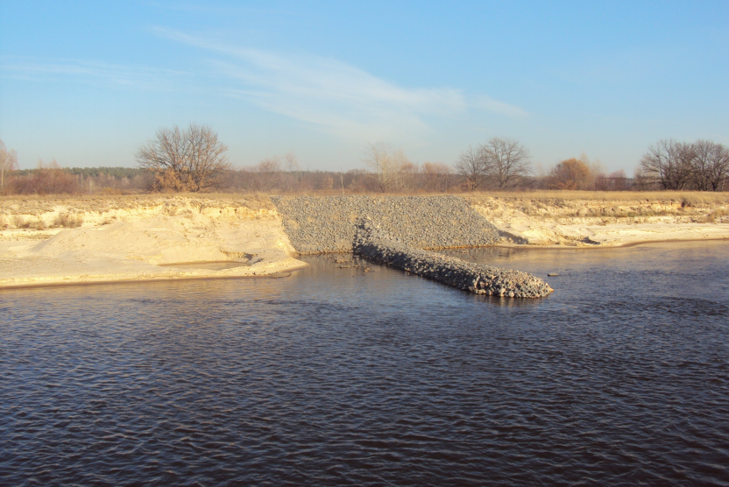
Выправительные работы на незарегулированном участке реки Припять

Slide 5
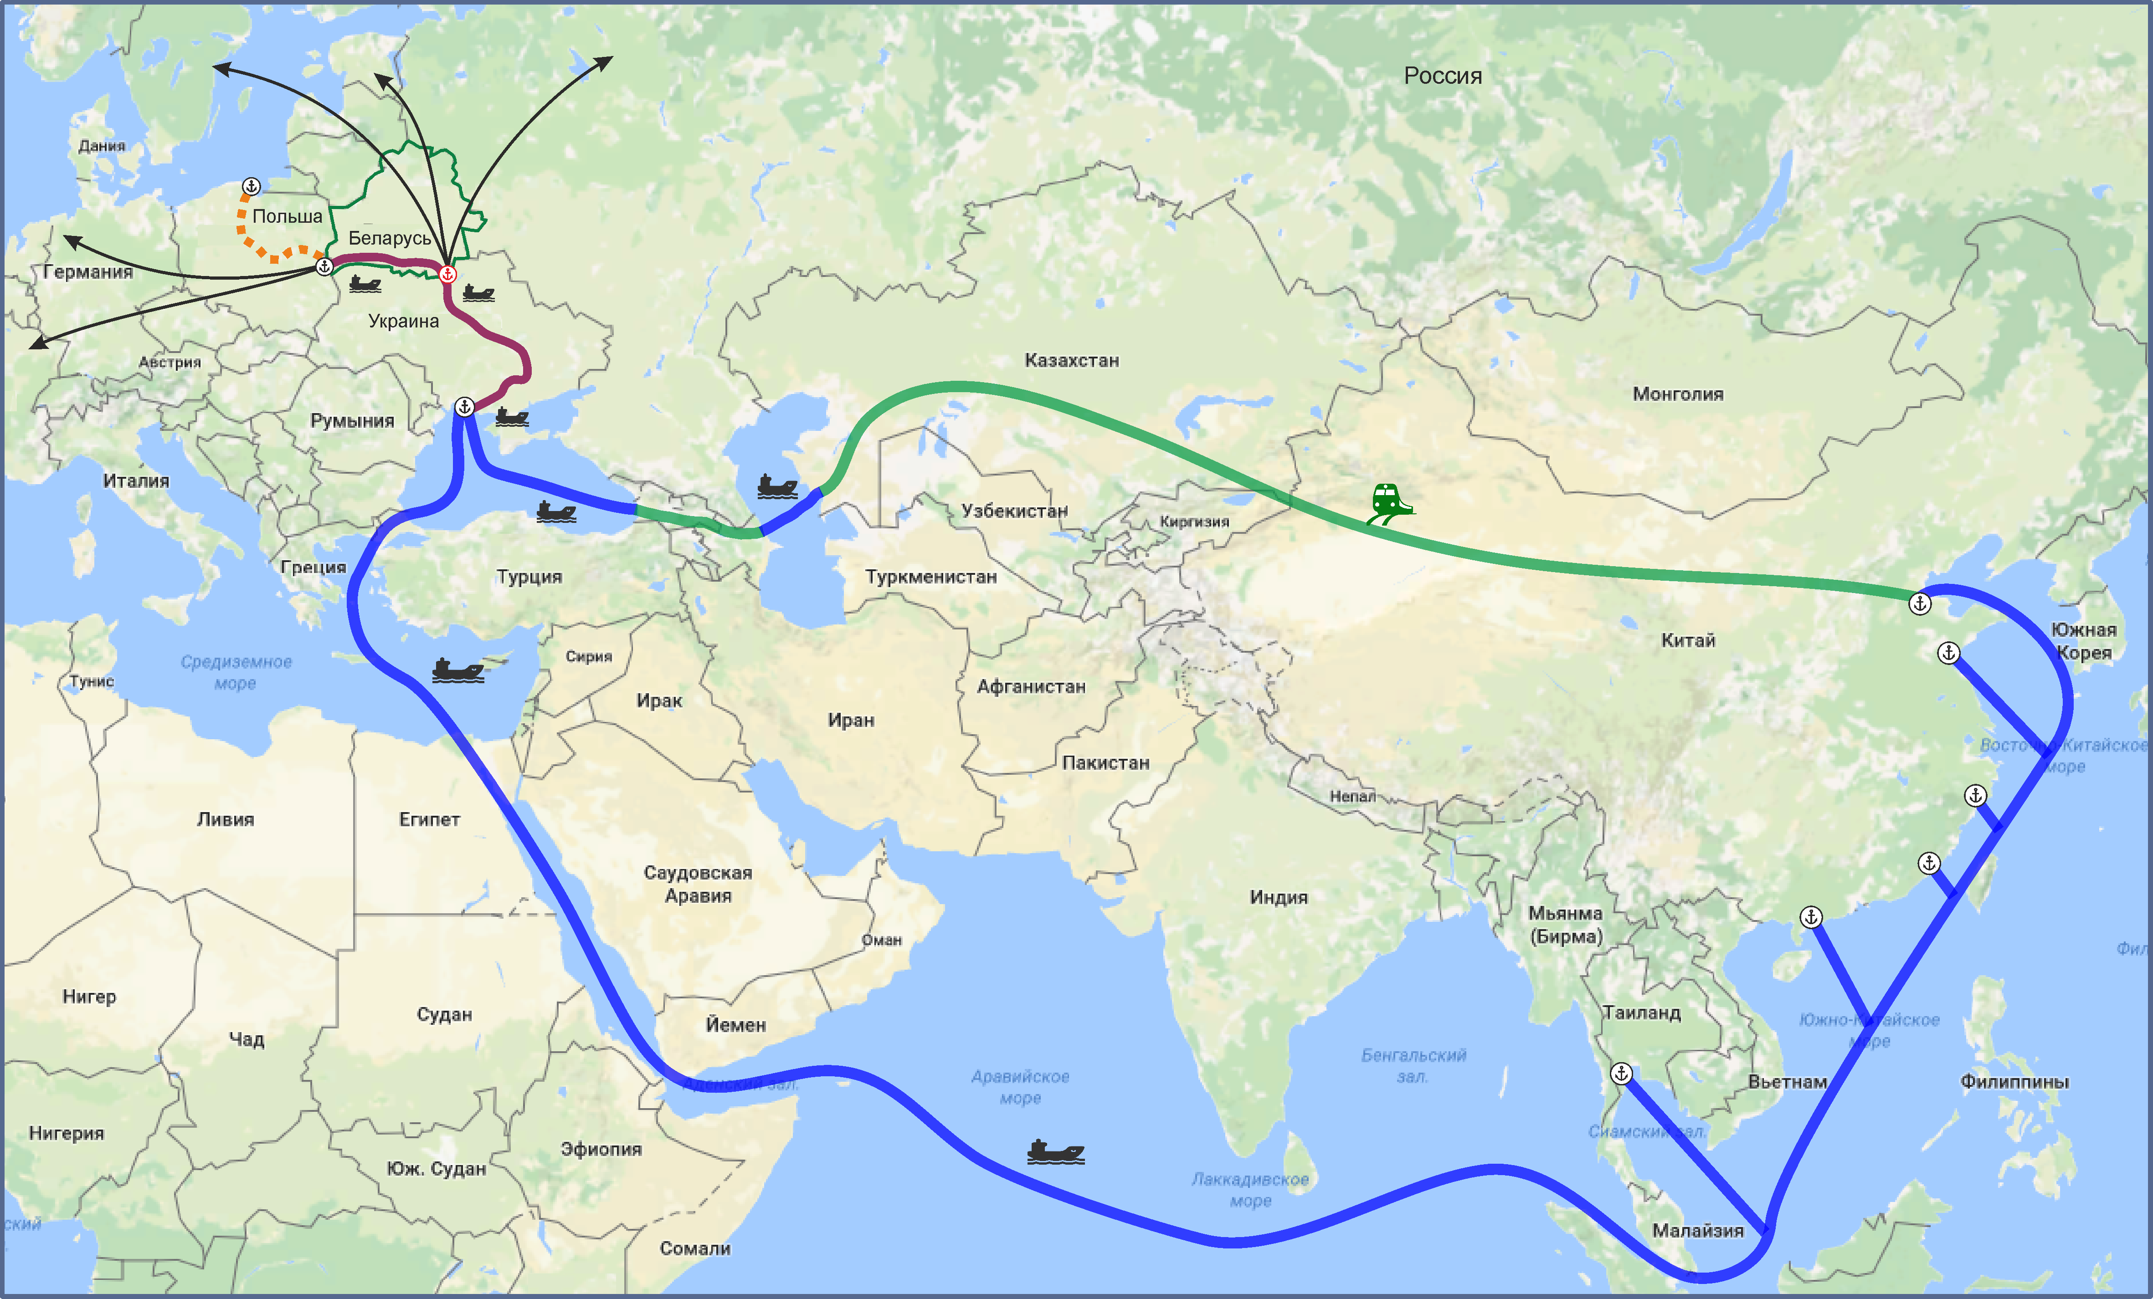
Перспективная роль водного пути Е 40
в организации перевозок в сообщении Китай - Европа

Slide 6
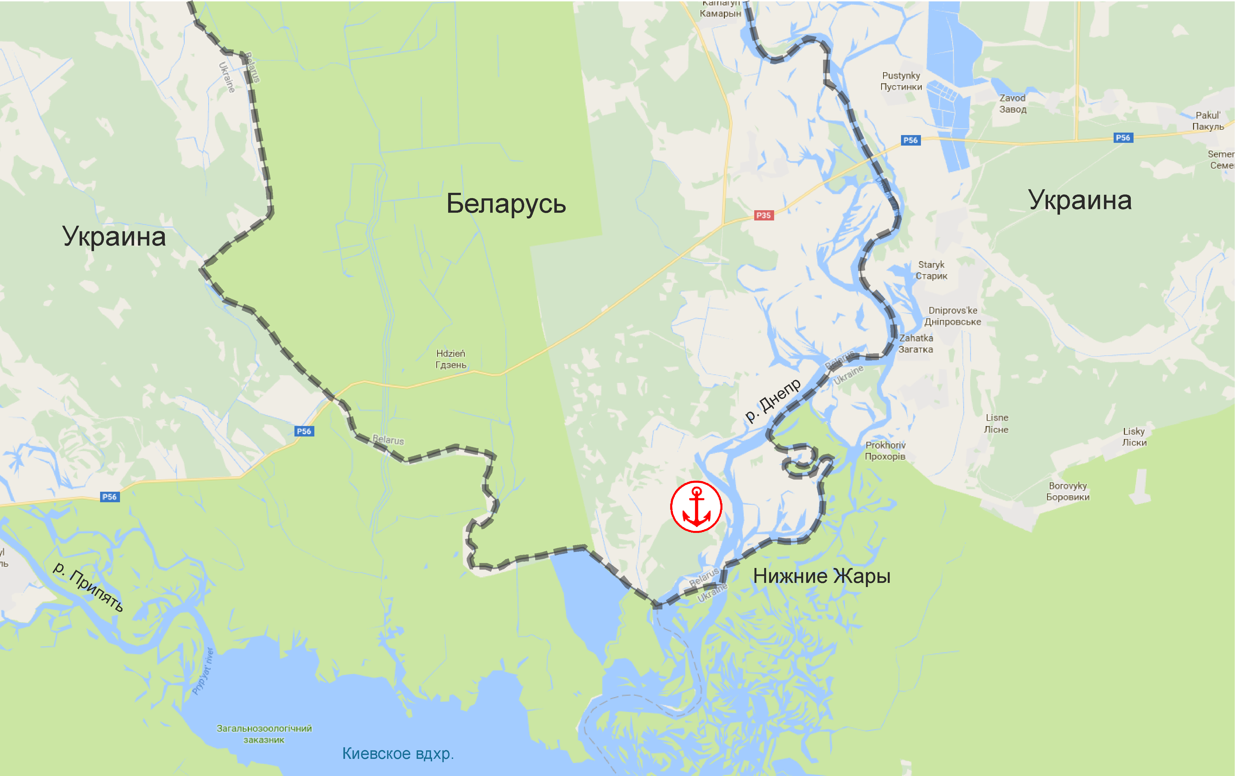
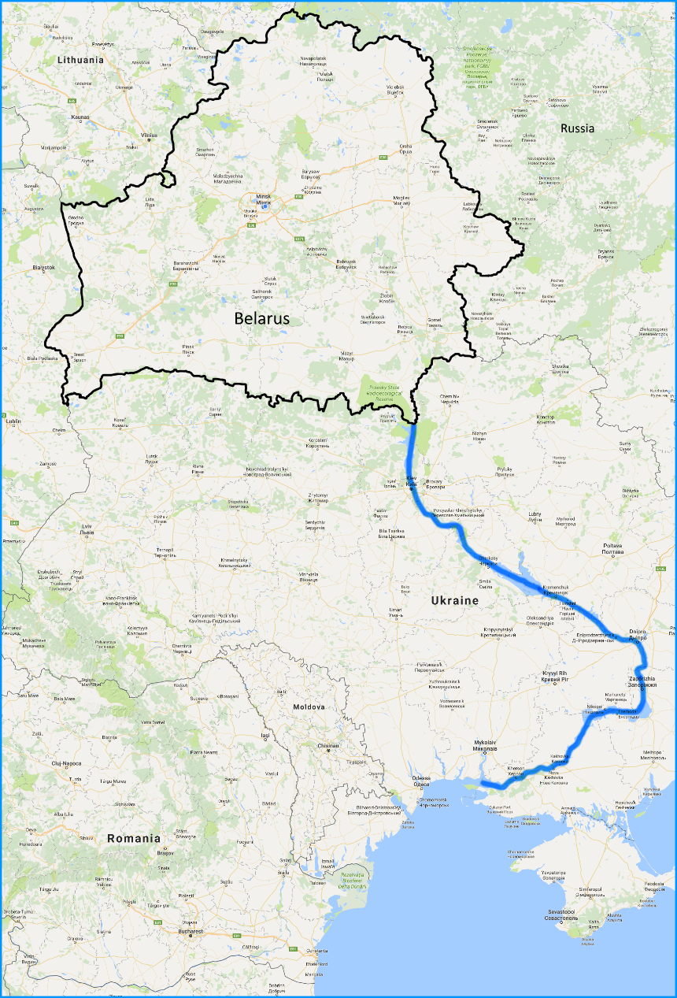
Строительство портового терминала на реке Днепр в н.п. Нижние Жары

Slide 7
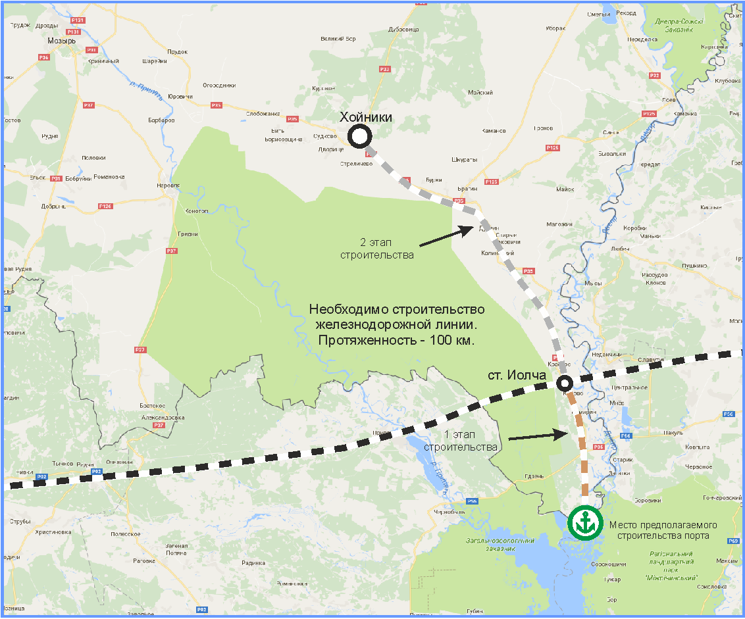
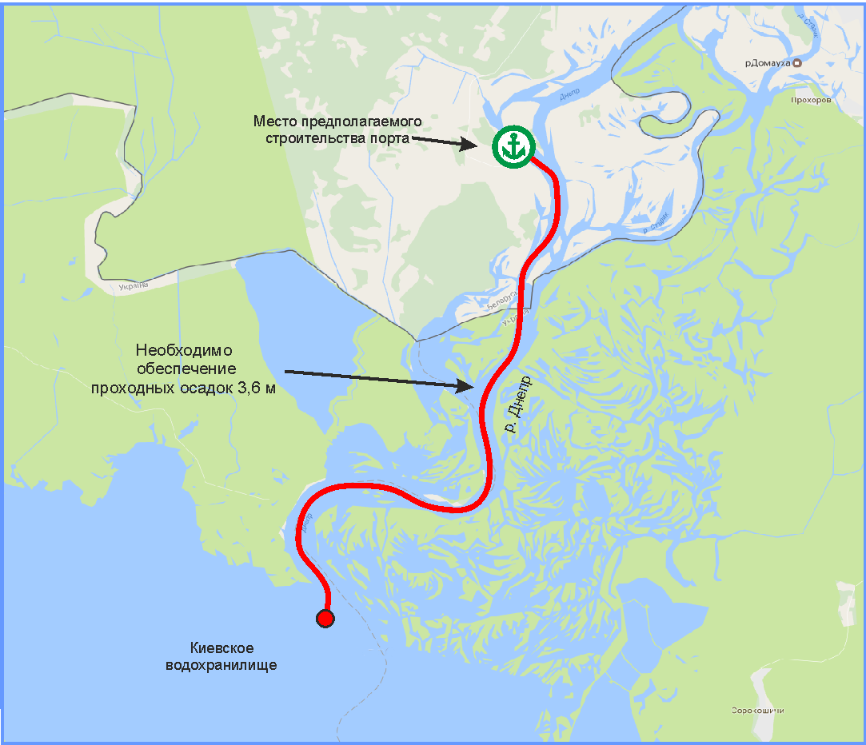
Требуемая инфраструктура для организации мультимодальных перевозок
На территории Республики Беларусь
На территории Украины

Slide 8
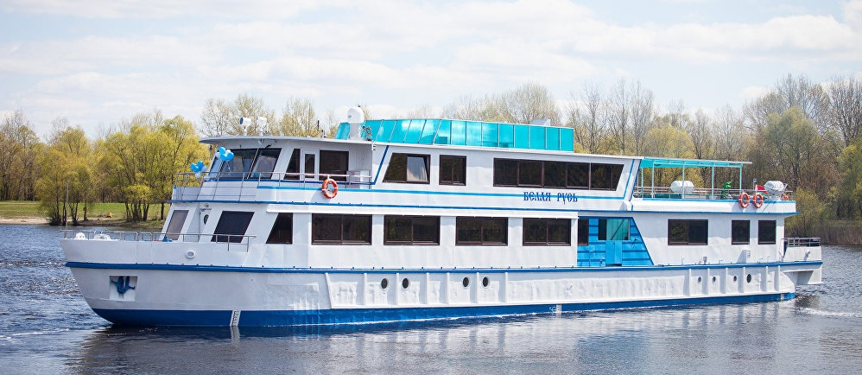
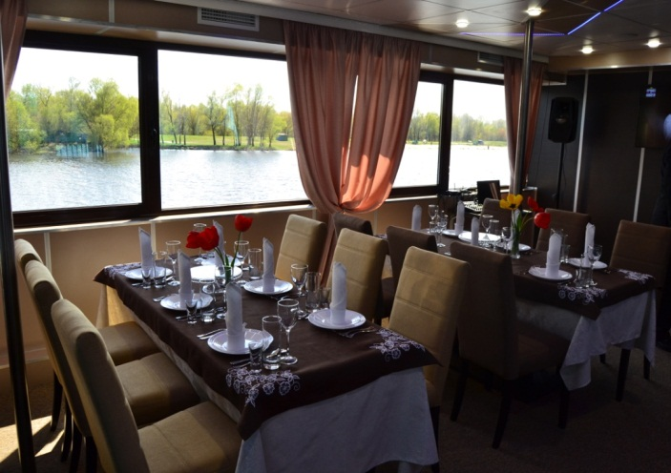
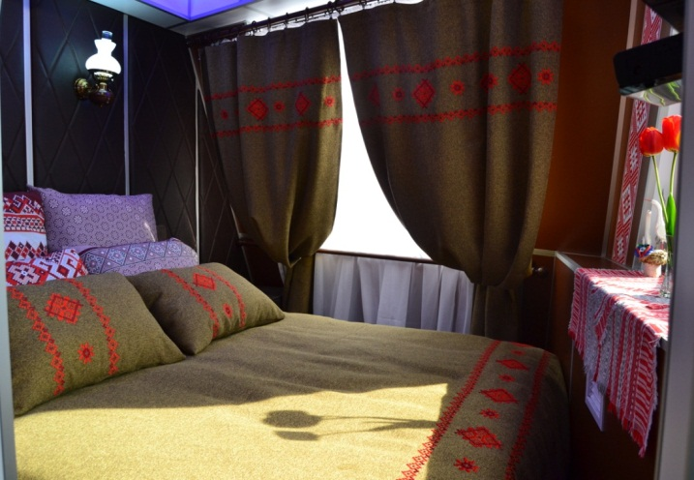
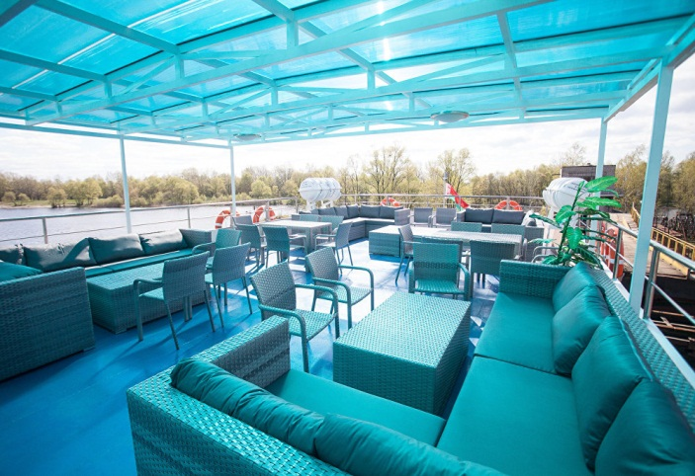
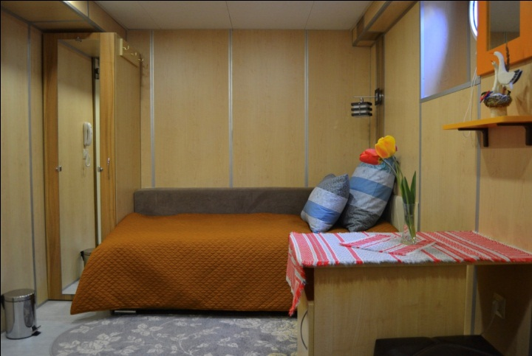
Круизный теплоход «Белая Русь»
Технические характеристики теплохода «Белая Русь»
Длина габаритная 43,69 м
Длина по КВЛ 41,17 м
Ширина габаритная 7,17 м
Ширина на мидель-шпангоуте 7,0 м
Высота габаритная по ОП 10,48 м
Высота борта 2,8 м
Осадка средняя с пассажирами 0,89 м
Мощность главного двигателя 300 кВт
Скорость судна с пассажирами на
глубокой воде 15,5 км/ч

Slide 9
Белорусский научно-исследовательский институт транспорта
«ТРАНСТЕХНИКА»
Благодарю за внимание!
www.transtekhnika.by
tt.afanassiev@post.mtk.by
+375-44-516-09-12
Skype: Aleks.afanassiev
Афанасьев Алексей Павлович,
Заведующий отделом исследований
в области водного транспорта

